Slide 1
WPF
Windows Presentation Foundation

Slide 2
История развития WPF
Платформа уровня представления (UI framework) для построения графических интерфейсов
Windows Presentation Foundation (WPF) основывается на векторной системе визуализации и ориентирована на разработку клиентских Windows приложений, базирующихся на технологии Microsoft.NET.
Выпуск | Дата | В составе | .NET Framework
1 | 2006 | Avalon WinFX Windows Vista | 3.0
2 | 2007 | Visual Studio 2008 | 3.5
3 | 2008 | Visual Studio 2008 SP1 Windows 7 | 3.5 SP1
4 | 2010 | Visual Studio 2010 Windows след. версии | 4.0
5 6 7 | 2012 2015 2017 | VS2012 VS2015 VS2017 | 4.5 4.6 4.7.x .NET Core
https://github.com/dotnet/wpf

Slide 3
Альтернативы
Universal Windows Platform (UWP)
  С# XAML
  Веб и мобильные приложения
Avalonia
  XAML для .NET Framework, .NET Core и Mono
  Мобильная поддержка

Slide 4
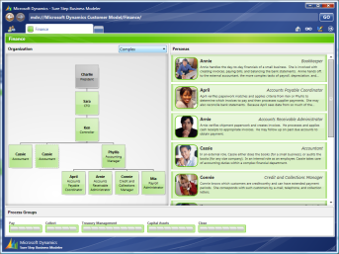
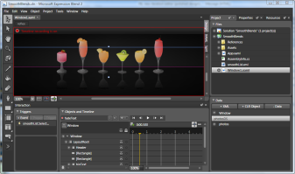
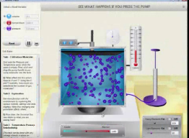
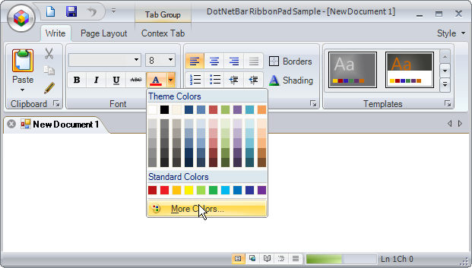

Slide 5
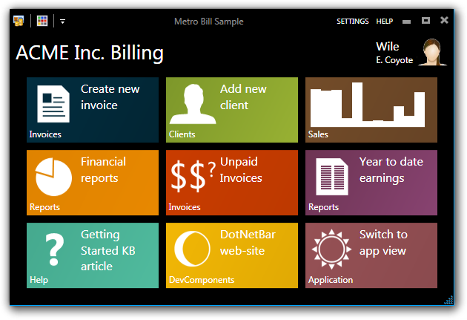
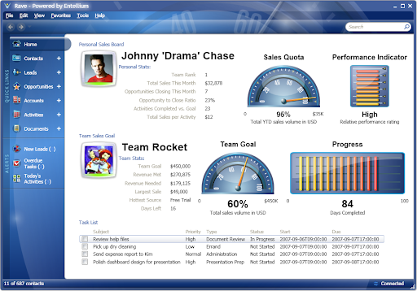
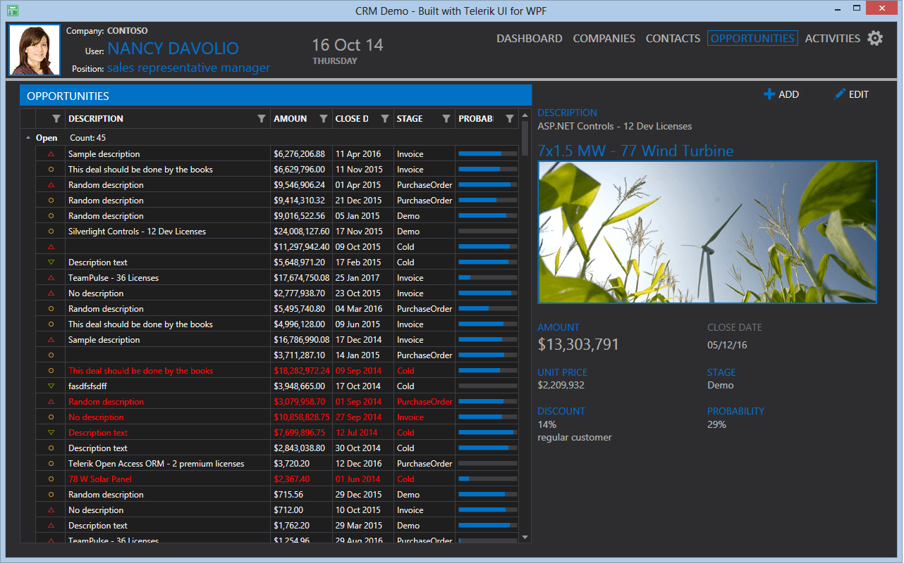
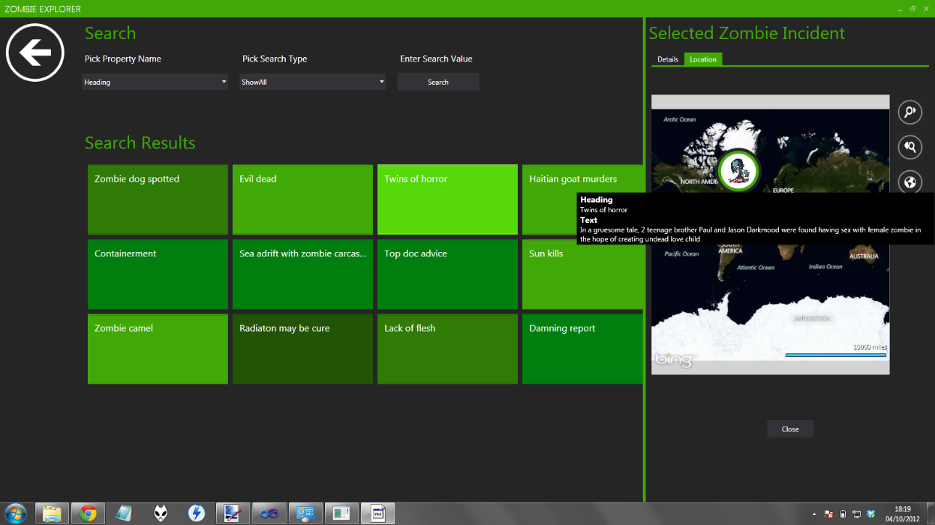

Slide 6
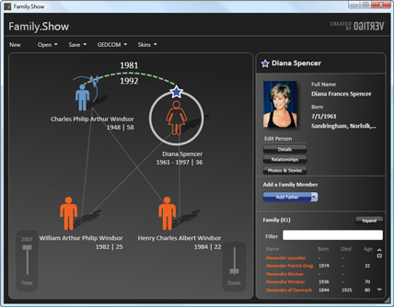
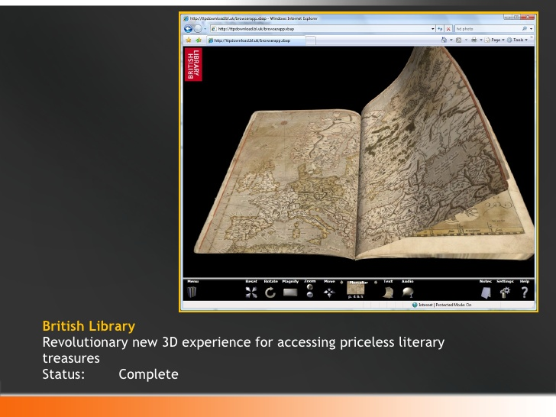
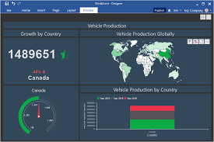

Slide 7
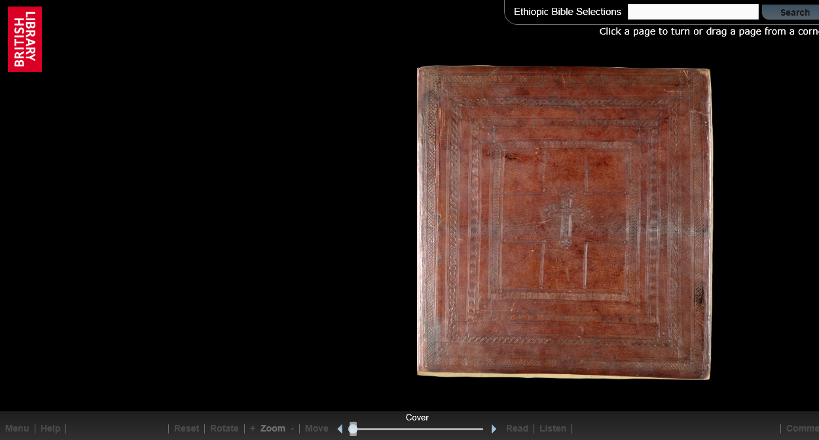
http://www.bl.uk/onlinegallery/virtualbooks/index.html#

Slide 8


Slide 9
WinForms vs WPF
1) Аппаратное ускорение за счет визуализации:
WinForms WPF
User32.dll GDI/GDI+ DirectX+
аппаратная поддержка
графический процессор на видеокарте
2) Независимость от разрешения экрана
Незав. от устр. единиц = 1/96
DPI( dots per inch)
[Размер в физических единицах] = [Размер в независимых от устройства единицах] х [DPI системы]

Slide 10

Ключевые возможности
Веб-подобная модель компоновки
Богатая модель рисования
  Для игра лучше спец. фрейм- ки
Развитая текстовая модель
Поддержка аудио и видео
Приложения на основе страниц
Декларативный пользовательский интерфейс (XAML) (сочетание)
Стили и шаблоны. Команды
  Объем кода будет больше чем WinForms
XAML
<Button Width="100"> OK
<Button.Background>
LightBlue
</Button.Background>
</Button>

Slide 11
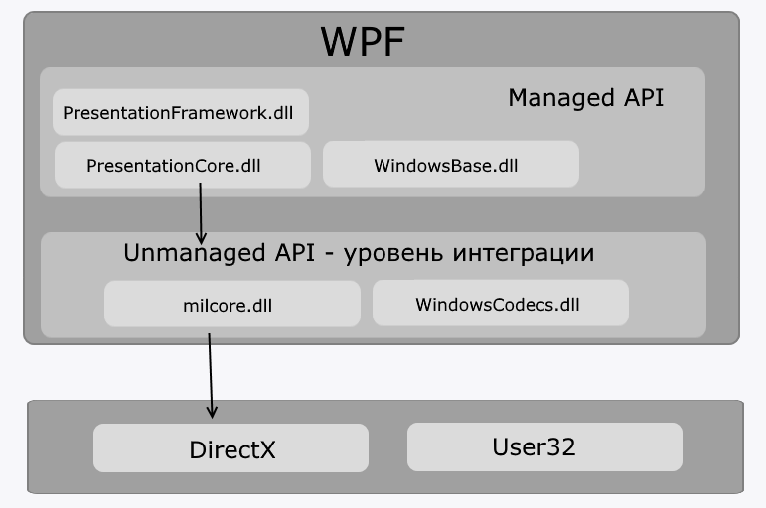
реализации компонентов и элементов управления
базовые типы
Вспомогательные классы
интеграция компонентов WPF с DirectX
поддержка изображений
компоненты операционной системы

Slide 12












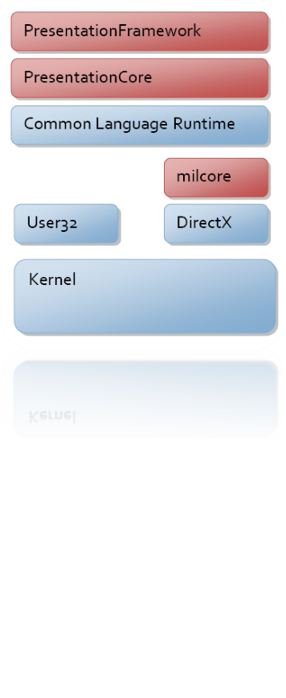






Архитектура WPF
DOCUMENT SERVICES
USER INTERFACE SERVICES
XPS Documents
Application Services
Controls
Databinding
Packaging Services
Deployment Services
Layout
MEDIA INTEGRATION LAYER
BASE SERVICES
Windows Presentation Foundation
Imaging
2D
Audio
XAML
Text
Effects
3D
Video
Accessibility
Animation
Input & Eventing
Composition Engine
Property System
Managed
Unmanaged
Desktop Windows Manager
Property Engine
Input / Eventing System
Composition Engine
Media Integration Layer
Windows Media Foundation
.NET Framework
DirectX
Windows Vista Display Driver (LDDM)
Print Spooler

Slide 13
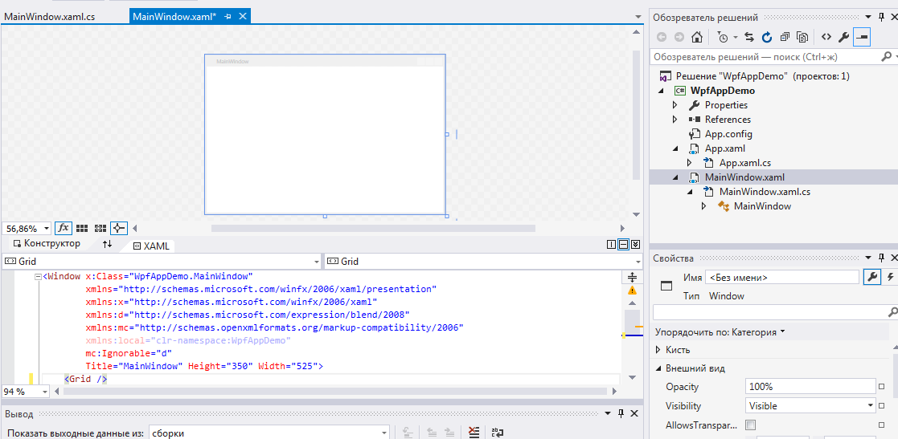
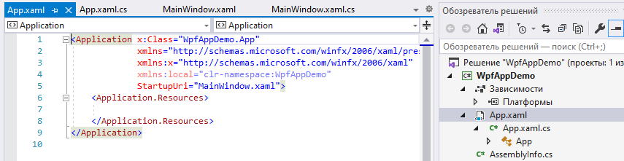
Визуальное представление
Разметка XAML

Slide 14
XAML: Декларативная разработка под Windows
eXtensible Application Markup Language (XAML)
  Декларативный язык разметки для пользовательского интерфейса
  Совместная работа дизайнера и разработчика с помощью инструментов
  WCF , WF
XAML компилируется в BAML
  BAML бинарное представление XAML оптимизированное для времени выполнения
  BAML внедряется в ресурсы сборок

Slide 15
Принципы XAML
Каждый элемент в документе XAML отображается на экземпляр класса .NET.
код XAML допускает вложение одного элемента внутрь другого
Свойства каждого класса можно устанавливать через атрибуты или вложенные дискрипторы
XAML
<Button Width="100"> OK
<Button.Background>
LightBlue
</Button.Background>
</Button>

Slide 16
Стили кодирования
Только код (WinForms)
Код и не компилированная разметка (XAML)
Код и компилированная разметка (BAML)
Button myButton = new Button();
myButton.Width = 100;
myButton.Height = 30;
myButton.Content = "Кнопка";
layoutGrid.Children.Add(myButton);

Slide 17

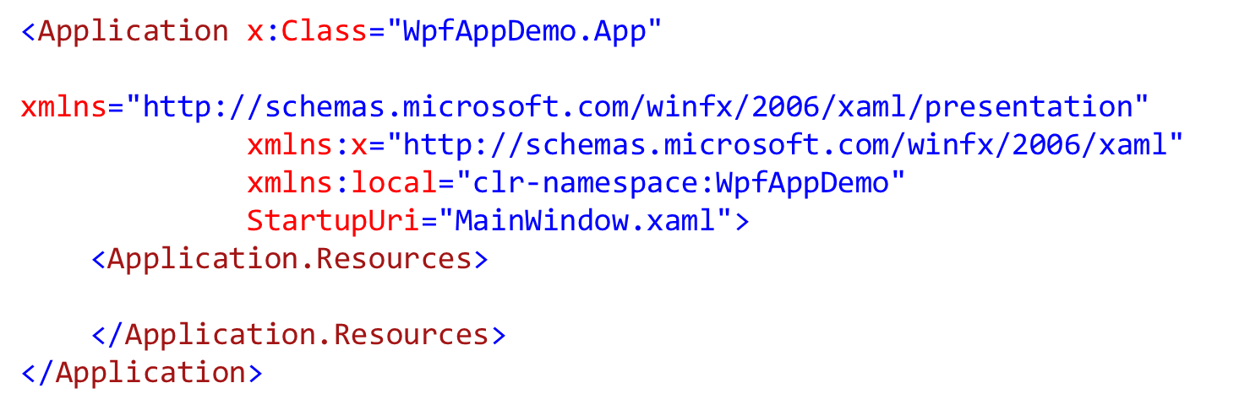
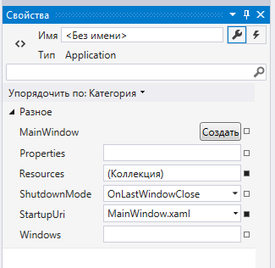
Файл App.xaml
указывает на класс, который будет представлять приложение
Стартовое окно
Ресурсы уровня приложения – доступны глобально на уровне приложения

Slide 18
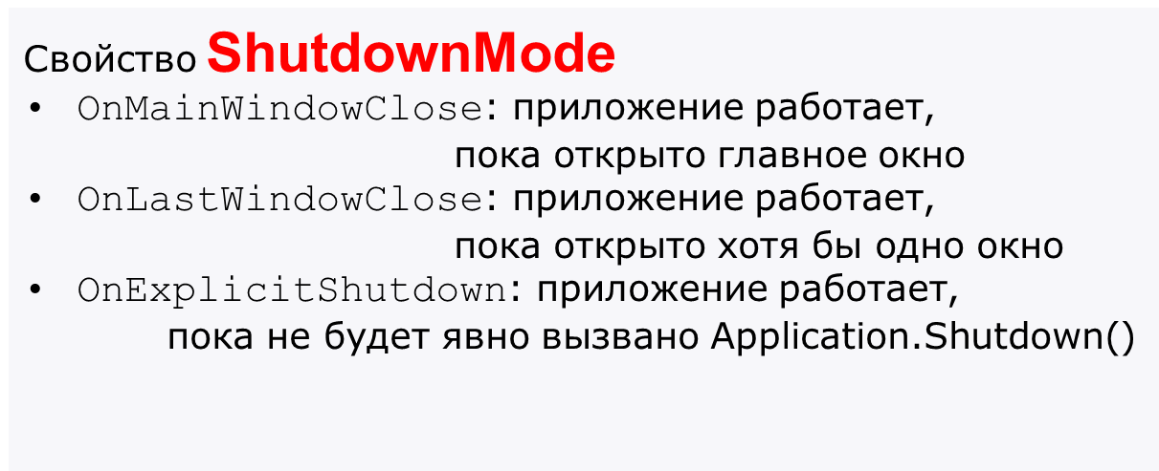
События приложения
Startup
Activated
Deactivated
SessionEnding
DispatcherUnhandledException
LoadCompleted
Exit

Slide 19
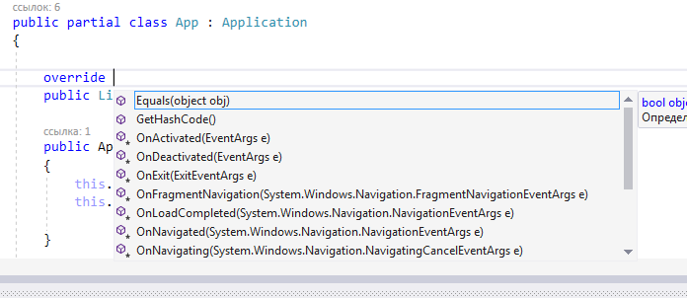
public partial class App : Application
{
protected override void OnStartup(StartupEventArgs e)
{
base.OnStartup(e);
var mWin = new MainWindow();
mWin.Show();
}

Slide 20

public partial class MainWindow : Window
{
public MainWindow()
{
InitializeComponent();
App.Current.
Можно обращаться в приложению
логика приложения

Slide 21
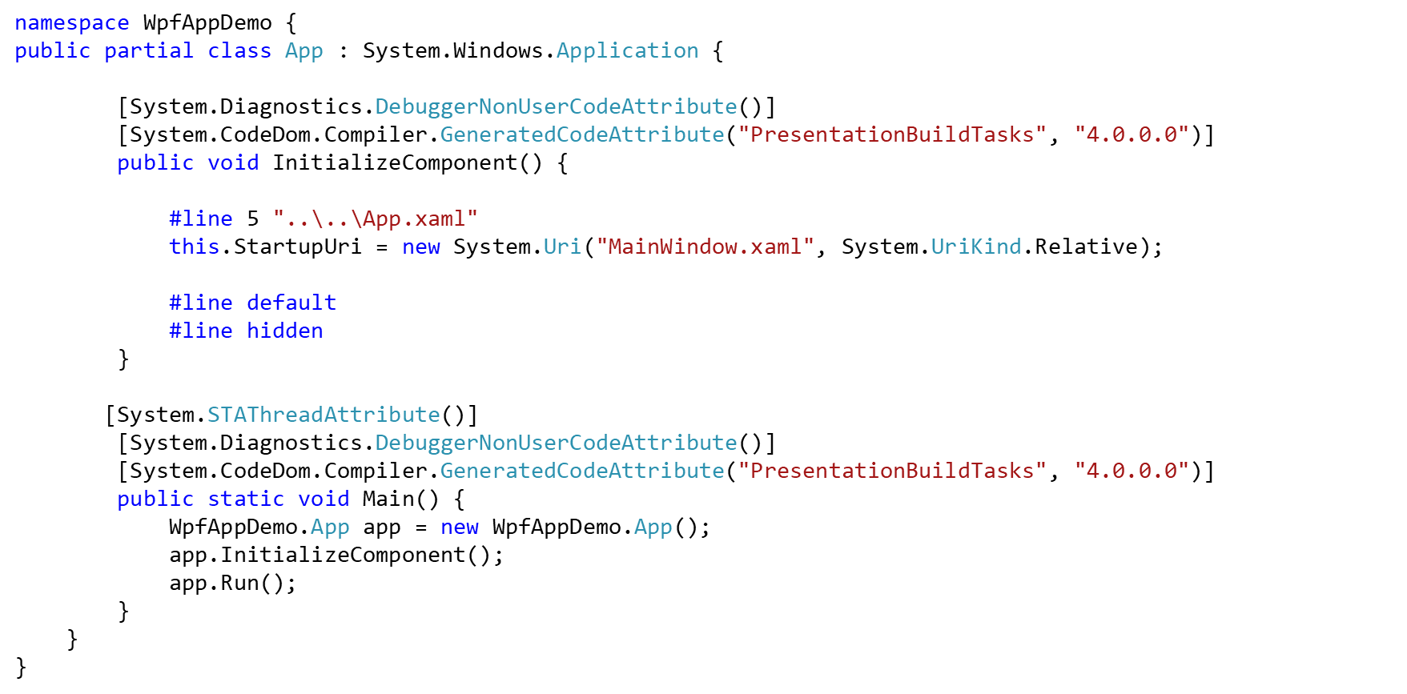
obj/Debug App.g.cs
WPF требует, чтобы главный поток работал в однопоточном подразделении (Single-threaded apartment),

Slide 22
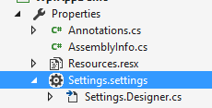
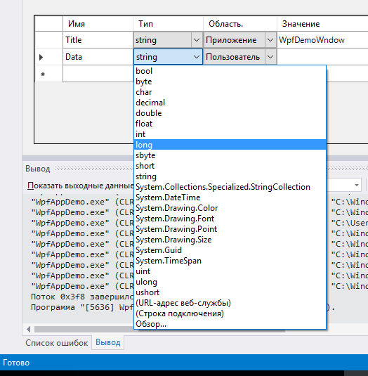
Настройки окна
Атрибуты настройки сборки
Приложение – изменять не можем
Пользователь – можно изменять значения
Properties.Settings.Default.Save();
String TitleWind= Properties.Settings.Default.Title ;
Properties.Settings.Default.Data = new System.Drawing.Point (10,20);

Slide 23
[global::System.Configuration.ApplicationScopedSettingAttribute()]
[global::System.Diagnostics.DebuggerNonUserCodeAttribute()]
[global::System.Configuration.DefaultSettingValueAttribute("WpfDemoWndow")]
public string Title {
get {
return ((string)(this["Title"]));
}
}
[global::System.Configuration.UserScopedSettingAttribute()]
[global::System.Diagnostics.DebuggerNonUserCodeAttribute()]
[global::System.Configuration.DefaultSettingValueAttribute("0, 0")]
public global::System.Drawing.Point Data {
get {
return ((global::System.Drawing.Point)(this["Data"]));
}
set {
this["Data"] = value;
}
}
}

Slide 24
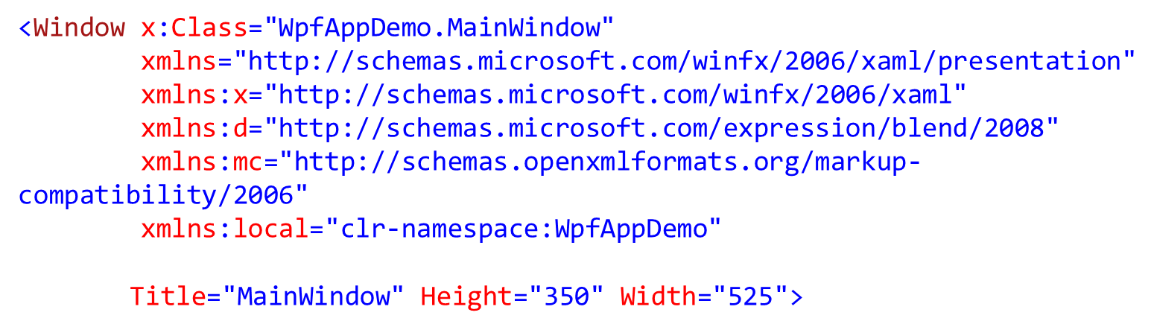
XAML
Пространства имен
Описание и определение ЭУ
определяет свойства
обеспечивает режим совместимости разметок XAML
пространство имен текущего проекта

Slide 25
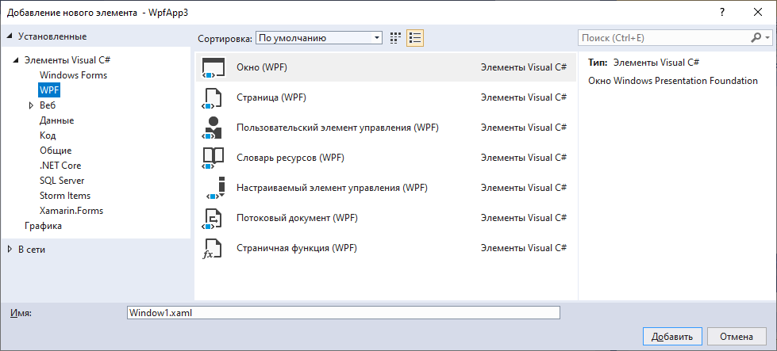
Элементы XAML верхнего уровня
Window
Page
Application
Navigationwindow, ResourceDictionary

Slide 26
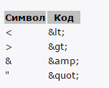
<StackPanel Grid.Row="2" Grid.Column="2" >
<Button x:Name ="ButtComand"
Click ="ButtComand_OnClick"
FontSize="20"
Content="Вопрос 1" />
<Button Name ="ButtRes"
FontSize="20"
Click="ButtRes_OnClick"
Content="Вопрос2" />
<Button>
"Вопрос 3"
<Button/>
</StackPanel>
XAML по умолчанию убирает все пробелы
&
"
< и >

Slide 27
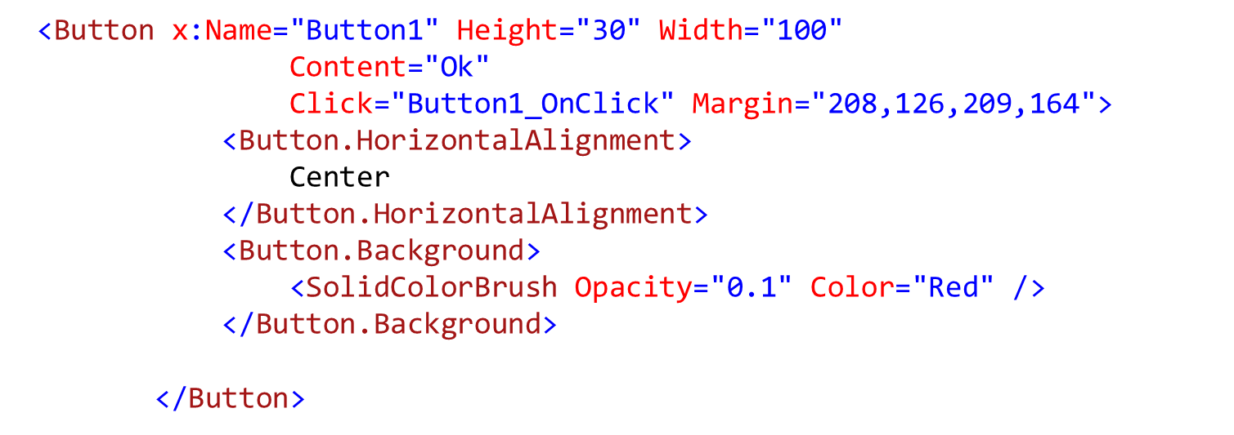
Свойства (TypeConverter)
Сложные свойства
РодительскийЭлемент.ИмяСвойства
Расширения разметки XAML
Элемент УстанавливаемоеСвойство = "{РасширениеРазметки}"/>
<Label Content="{x:Static CorLib:Environment.OSVersion}"></Label>

Slide 28
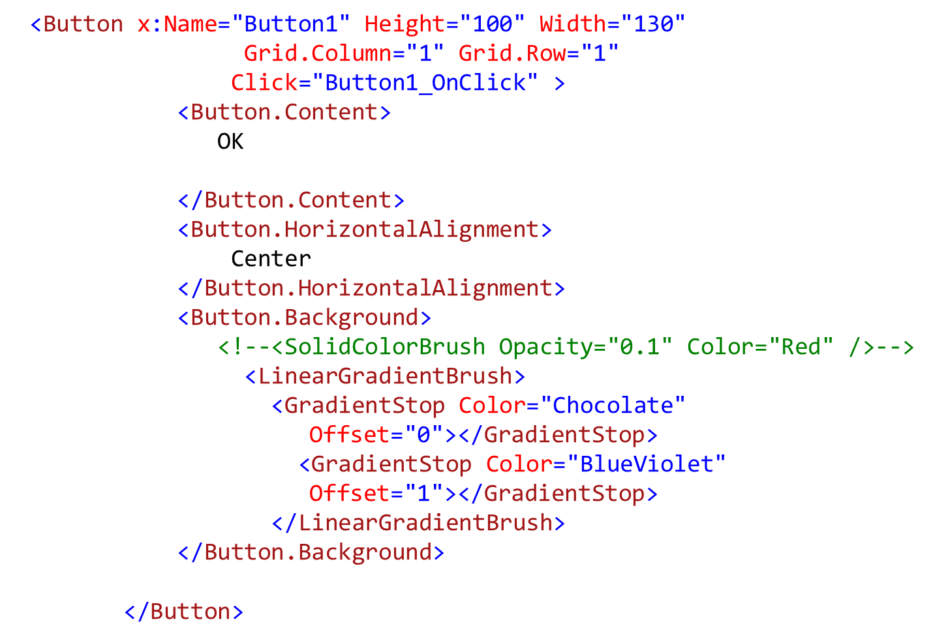
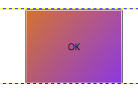
Аttached property

Slide 29
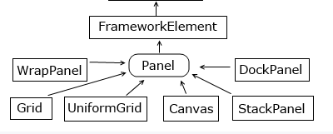
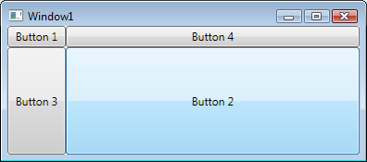
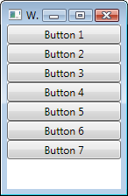
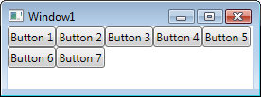
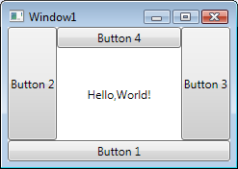

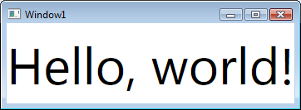

Контейнеры компоновки
процесс размещения элементов внутри контейнера
Layouts
  Canvas
  UniformGrid
  Grid
  StackPanel
  WrapPanel
  DockPanel
  ViewBox (масштабирование)
Фазы измерение и упорядочивание

Slide 30
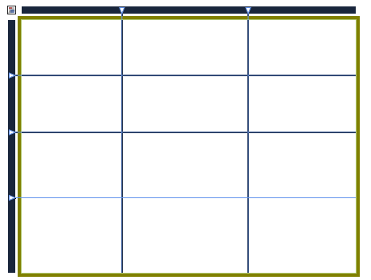

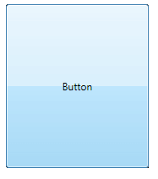

Grid
Column = 0
Column = 1
Column = 2
Row = 0
ColumnSpan = 2
Row = 1
RowSpan = 3
Row = 2
Row = 3

Slide 31
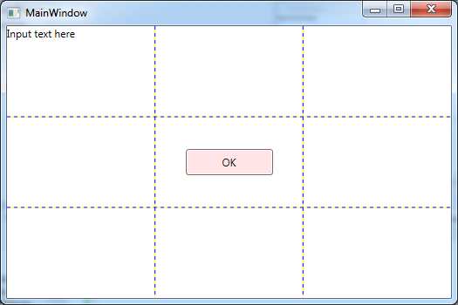
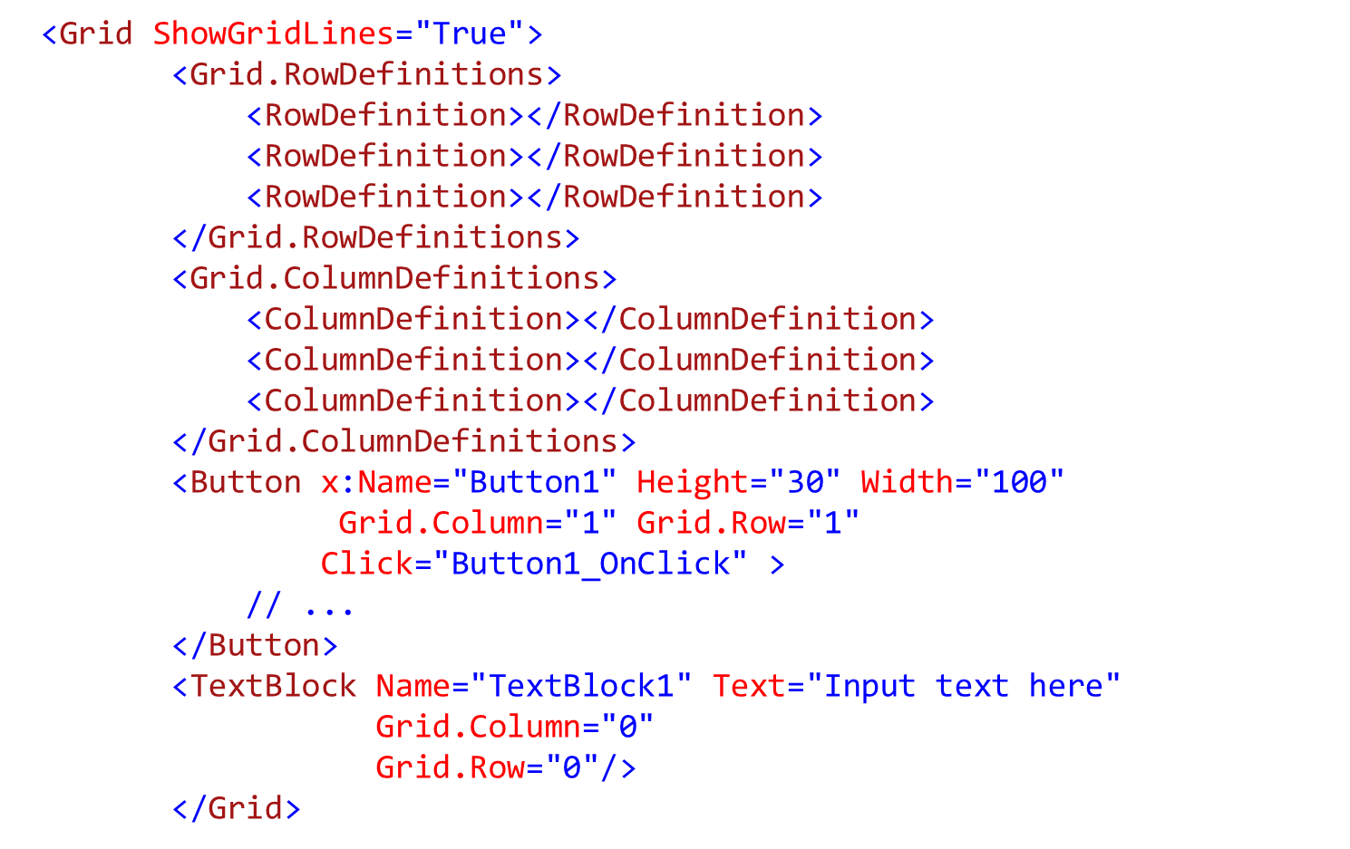
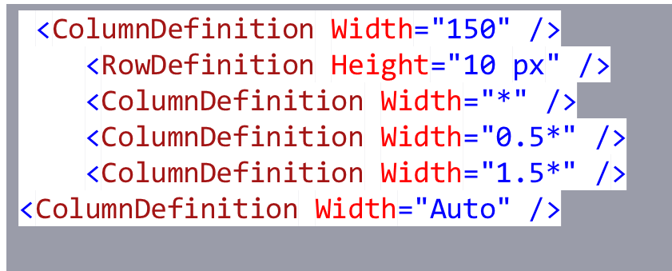
Абсолютные , Автоматические
Пропорциональные размеры

Slide 32
UniformGrid
Аналогичен контейнеру Grid → все столбцы и строки одинакового размера
<UniformGrid Rows="2" Columns="2">
...

Slide 33
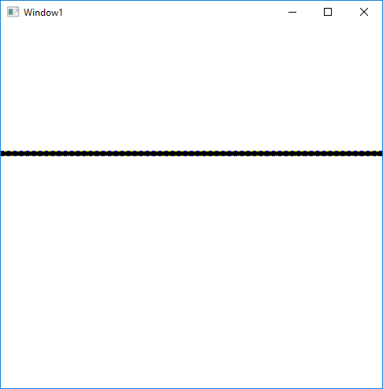
GridSplitter
разделитель между столбцами или строками
Сдвиг - регулирует ширину столбцов и высоту строк
<Grid ShowGridLines="True">
<Grid.RowDefinitions>
<RowDefinition Height="*"> </RowDefinition>
<RowDefinition Height="Auto"></RowDefinition>
<RowDefinition Height="*"></RowDefinition>
</Grid.RowDefinitions>
<GridSplitter Grid.Row =" 1"
ShowsPreview="false"
Height="6"
Background="Black"
HorizontalAlignment="Stretch"/>

Slide 34


StackPanel
Ставит в ряд дочерние элементы
Ориентация:
  Vertical
  Horizontal

Slide 35
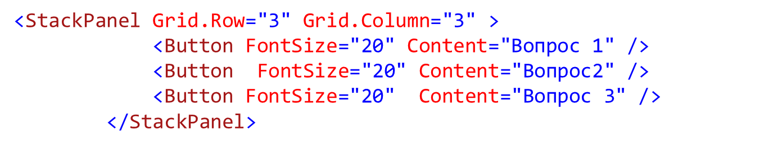
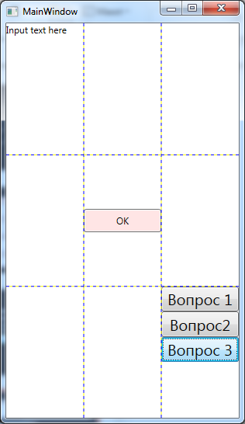
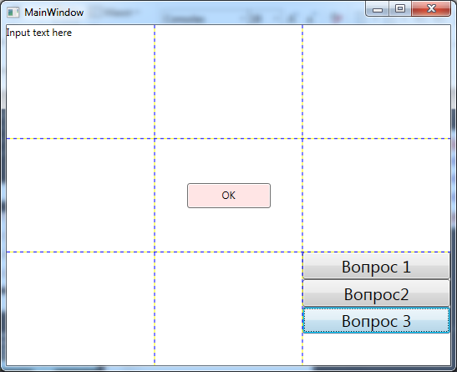


Slide 36

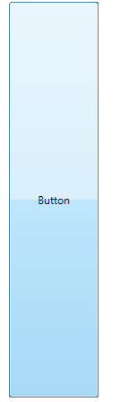
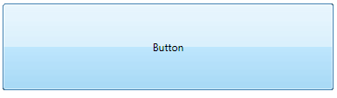
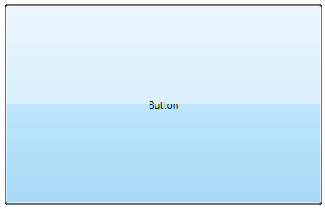

DockPanel
Top
Left
Right
Bottom
LastChildFill

Slide 37
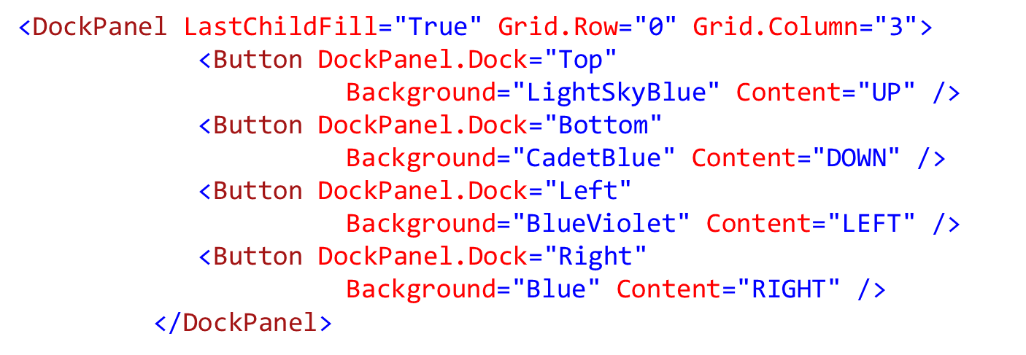
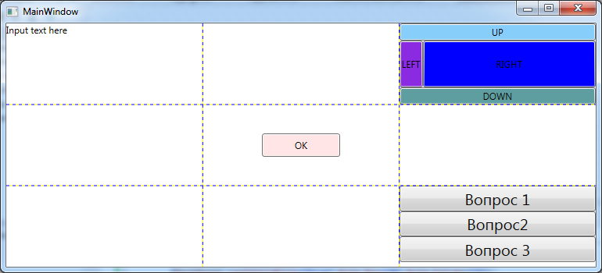
LastChildFill="True",

Slide 38

WrapPanel
Ставит элементы в ряд
Когда элементы не помещаются, они переносятся
Ориентация:
  Horizontal
  Vertical

Slide 39
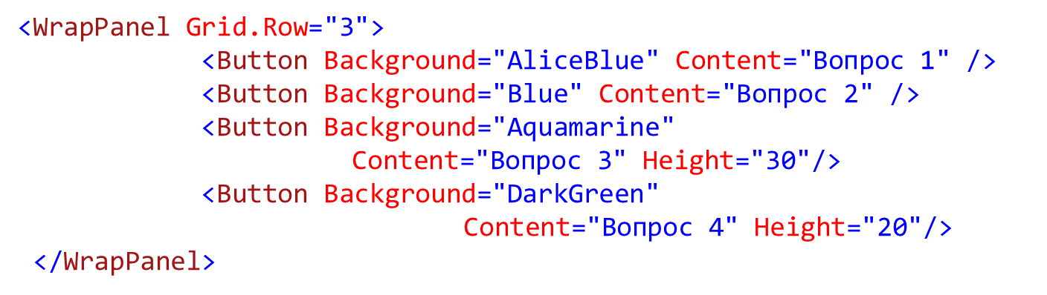




Slide 40

Canvas
Top, Left
Top, Right
Y
X
Абсолютное позициони-рование
Bottom, Left
Z-index – позволяет создавать слои
Bottom, Right

Slide 41



Slide 42



InkCanvas
InkCanvasEditingMode
обеспечение перьевого ввода, считывание жестов пользователя

Slide 43



Slide 44
Viewbox
Элемент (графика) может самостоятельно подгонять свои размеры к окну
Свойства
Наследник Decorator
принимает единственный дочерний элемент (контейнер компоновки)
синхронно изменяет размеры дочерних элементов (векторная графика)

Slide 45




<Grid>
<Viewbox>
<StackPanel>
<Button Name="test"
Content="Пройти тест"/>
<Button Name="goout"
Content="Выйти"/>
</StackPanel>
</Viewbox>
</Grid>
увеличивает значение DPI.

Slide 46

Свойства для компоновки
Left, Right, Center, Stretch

Slide 47


Управление панелями
<Grid Name ="GridEx" ShowGridLines="True">
<Grid.RowDefinitions>
<RowDefinition Height="*"> </RowDefinition>
<RowDefinition Height="Auto"></RowDefinition>
<RowDefinition Height="*"></RowDefinition>
</Grid.RowDefinitions>
<GridSplitter Name="GSplitter" Grid.Row =" 1"
ShowsPreview="false"
Height="6"
Background="Black"
HorizontalAlignment="Stretch"/>
<Button Name="Ok"
Grid.Row ="0" Content="Hide"
Click="Ok_Click"
Margin="20"/>
</Grid>
private void Ok_Click(object sender, RoutedEventArgs e)
{
this.GridEx.Visibility = Visibility.Hidden;
}

Slide 48

Дерево документа

Slide 49















Объектная модель
WPF
DispatcherObject
Dependency Object
ContentElement
Visual
Visual3D
Freezable
FrameworkContentElement
UIElement
Animatable
FrameworkElement
Decorator
Control
Panel
Shape

Slide 50





Visual
Обеспечивает:
  Рендеринг
  Clipping (Обрезание краев)
  Трансформации
  Вычисление границ
Visual
UIElement
FrameworkElement
Используется для визуализации и связи с milcore
Control

Slide 51




UIElement
Добавляется:
  компоновка (layout),
  ввод (input),
  фокус (focus)
  события (events)
  LIFE
Visual
UIElement
FrameworkElement
Control
процесс измерения и организации компоновки

Slide 52


FrameworkElement
Обеспечивает:
  Систему метаданных свойств
  Дополнительные свойства
  расположения
  Стили
  Storyboards
  Триггеры
Visual
UIElement
FrameworkElement
Control
Добавляет события и методы

Slide 53


Control
Обеспечивает:
  дополнительные свойства для установки шрифта
  цветов переднего плана и
  фона
  поддержка шаблонов
  размеры элемента управления
  прозрачность,
  порядок обхода
Visual
UIElement
FrameworkElement
Control

Slide 54








Базовые классы Control
FrameworkElement
Control
ContentControl
ItemsControl
ContentControl
ItemControl
Content - одна порция данных
коллекция каких-то единиц информации
Объект класса, не наследующего от UIElement
Объект класса, наследующего от UIElement

Slide 55


Slide 56

ЭУ
Элементы управления содержимым (Button Label)
Специальные контейнеры, (ScrollViewer,GroupBox)
Декораторы ( Border или Viewbox)
Элементы управления списками (ListBox, ComboBox)
Текстовые элементы управления, (TextBox, RichTextBox)
Элементы, основанные на диапазонах значений
(ProgressBar, Slider)
Элементы для работ с датами, (DatePicker и Calendar)
Другие

Slide 57



Новые ЭУ
RepeatButton
повторяется событие Click (свойства Delay и Interval)
Expander
Скрытое содержимое, раскрывающееся по нажатию на указатель (содержимое может быть разным)

Slide 58


Открытие и закрытие
TextBlock
Блок текста с разным форматированием

Slide 59



PasswordBox
ListBox
не поддерживает работу с буфером обмена

Slide 60
PopUp – сплывающее окно с содержимым
Имеет свойство PopupAnimation
Может содержать другие элементы управления
Может иметь прозрачность
<Popup Name="popLink"
StaysOpen="False"
Placement="Mouse"
MaxWidth="200"
PopupAnimation="Slide"
AllowsTransparency = "True">
<Border BorderBrush="Beige"
BorderThickness="2"
Background="White">
<TextBlock Margin="10" TextWrapping="Wrap" >
Нажмите кнопку
<Button Content="OK"
Click="oK_Click"/>
</TextBlock>
</Border>
</Popup>

Slide 61

Вложенность компонентов
<Button>
<Button.Content>
<StackPanel Orientation="Horizontal">
<TextBlock Text="Вопрос"/>
<TextBlock Text="1.2.3.4" Margin="5,5,0,0"/>
</StackPanel>
</Button.Content>
</Button>

Slide 62


Вложение элементов

Slide 63

С какой стороны размещаются вкладки
Tab
<TabControl TabStripPlacement="Right">
<TabItem>
<TabItem.Header>
<StackPanel>
<Image Source="files/1.jpg" Height="70" Width="70"></Image>
<TextBlock Text="Просмотр"/>
</StackPanel>
</TabItem.Header>
</TabItem>
<TabItem>
<TabItem.Header>
<StackPanel>
<Image Source="files/2.jpg" Height="70" Width="70"></Image>
<TextBlock Text="Изменить "/>
</StackPanel>
</TabItem.Header>
</TabItem>
<TabItem Header="ID">
</TabItem>
</TabControl>
Вложенный дескриптор

Slide 64


заголовок

Slide 65

Menu
<Menu Height="25" VerticalAlignment="Top">
<MenuItem Header="File">
<MenuItem Header="New " ></MenuItem>
<MenuItem Header="Open " >
<MenuItem Header="Last"></MenuItem>
<MenuItem Header="Prev" ></MenuItem>
</MenuItem>
<Separator />
<MenuItem Header="Exit" ></MenuItem>
</MenuItem>
<MenuItem Header="Edit" ></MenuItem>
</Menu>

Slide 66

ContextMenu
<RichTextBox Name="Editor">
<RichTextBox.ContextMenu>
<ContextMenu>
<MenuItem Header="Cut"></MenuItem>
<MenuItem Header="Copy"></MenuItem>
<MenuItem Header="Delete"></MenuItem>
</ContextMenu>
</RichTextBox.ContextMenu>
</RichTextBox>

Slide 67
Элементы для работы с датами : Calendar и DatePicker
Панель инструментов ToolBar
Элемент для работы с изображениями
Image

Slide 68
Окна
События окна
Модальные (доступ к родителю запрещен ShowDialog()), не модельные (Show())
Управление и присоединение (owner)
Формы окон
    фоновая графика
    создать фон с векторным содержимым → среда Expression Blend
    элемент, имеющий необходимую форму →Border

Slide 69

1) свойства Window.AllowsTransparency значение true.
2) WindowStyle → None,
скрыть неклиентскую область окна
3) Установить для фона окна прозрачный цвет или задать изображение
DecoratorBorder
Окна не прямоугольной формы

Slide 70



Slide 71

OpenFileDialog & SaveFileDialog
Microsoft.Win32

Slide 72



DataGrid
автоматически разбивать на столбцы

Slide 73




Slide 74


Дополнительные свойства
Изменение цвета фона
Определение столбцов и заголовков
Возможность ввода текста
Гиперссылка
Notes:
HorizontalGridLinesBrush и VerticalGridLinesBrush
Хотя предыдущий пример довольно прост, в нем есть несколько недочетов. Во-первых, у нас нет возможности повлиять на расстановку столбцов. Во-вторых, заголовки определены по названиям свойств, которые на английском языке, а хотелось бы на русском. В этом случае мы должны определить свойства отображения столбцов сами. Для этого надо воспользоваться свойством DataGrid.Columns и определить коллекцию столбцов для отображения в таблице.
Причем можно задать также и другой тип столбца, отличный от текстового. DataGrid поддерживает следующие варианты столбцов:
DataGridTextColumn
Отображает элемент TextBlock или TextBox при редактировании
DataGridHyperlinkColumn
Представляет гиперссылку и позволяет переходить по указанному адресу
DataGridCheckBoxColumn
Отображает элемент CheckBox
DataGridComboBoxColumn
Отображает выпадающий список - элемент ComboBox
DataGridTemplateColumn
Позволяет задать специфичный шаблон для отображения столбца

Slide 75


DataGridTemplateColumn - позволяет задать специфичный шаблон для отображения столбца
детали строк (row details)

Slide 76

Лента (Ribbon)

Slide 77

<Window x:Class="WpfAppDemo.Window6"
xmlns="http://schemas.microsoft.com/winfx/2006/xaml/presentation"
xmlns:x="http://schemas.microsoft.com/winfx/2006/xaml"
xmlns:d="http://schemas.microsoft.com/expression/blend/2008"
xmlns:mc="http://schemas.openxmlformats.org/markup-compatibility/2006"
xmlns:local="clr-namespace:WpfAppDemo"
xmlns:ribbon="clr-namespace:System.Windows.Controls.Ribbon.Primitives;assembly=System.Windows.Controls.Ribbon"
mc:Ignorable="d"
Title="Window6" Height="450" Width="800">
<Grid>
<DockPanel>
<Ribbon>
<ribbon:RibbonTabsPanel></ribbon:RibbonTabsPanel>
</Ribbon>
</DockPanel>
</Grid>
</Window>
панели для быстрого запуска
меню приложения
лента с вкладками

Slide 78


